Slide 1
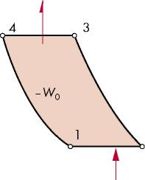
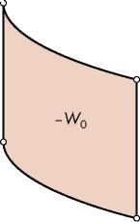
HLADILNI KROŽNI PROCES
Diagram p-V enakotlačnega procesa
Diagram T-S enakotlačnega procesa
p [Pa]
T [K]
Q_{odv}
Hladilni proces poteka med dvema izobarna in dvema izentropama.
4
1—2: izobarno stiskanje
2—3: izentropno raztezanje 3—4: izobarno raztezanje 4—1: izentropno stiskanje
3
2
1
V [m³]
2
Q_{dov}
S [J/K]
Prenos toplote je ob izobari najlažje izvedljiv, posebno še, ker so
v območju mokre pare izobare tudi izoterme.
Odvedena toplota:
│Qod│= Qdo +│W0 │[J]
Delovna snov odda v levem krožnem procesu več toplote, kot jo sprejme.

Slide 2
Toplota se dovaja ob izobari Q_{dov} od 1 do 2 odvaja pa se ob izobari Q_{odv} od 3 do 4.
HLADILNO IN GRELNO ŠTEVILO
Z dovajanjem dela lahko črpamo v procesu toploto od nižje k višji
temperaturi. Tak stroj lahko uporabljamo za ogrevanje vode ali
prostorov – toplotna črpalka ali pa za hlajenje – hladilnik.
Hladilno število ε_{H} je razmerje med procesu odvedeno toploto in vloženim delom krožnega procesa. Razmerje hladilne moči in priključne moči uparjalnika.
Q_{odv} - odvedena toplota, ki jo porabimo za segrevanje [J]
W₀ - vloženo delo [J]
Q_{dov} - dovedena toplota, ki jo dovedemo v levi krožni proces [J]
> 1
> 1
Grelno število ε_{G} se imenuje razmerje med procesu dovedeno toploto in vloženim delom krožnega procesa. Razmerje toplotne moči kondenzatorja in priključne moči kompresorja.
> 1
> 1

Slide 3
Želimo, da bi bilo količina vložene energije v proces čim manjša, grelno in hladilno število pa čim večje.
Ob upoštevanju diagrama Carnotovega procesa dobimo:
grelno število:
> 1
hladilno število:
> 1
Primeri:
1. Carnotov levi krožni proces deluje v intervalu temperatur T_{dov} = 268 K in T_{odv} = 283 K. Moč kompresorja je P₁ = 10 kW. Za koliko odstotkov se bo zmanjšalo hladilno število in povečala moč motorja, če se maksimalna temperatura poveča za 2 K in minimalna zmanjša za 2 K pri enakem toplotnem toku? Potek nariši v diagramu T-S

Slide 4
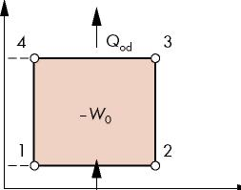
T [K]
Todv
Tdov
S1 = S₄ S₂ = S₃ S [J/K]
Q_{dov}
Hladilno število ε_{HA}:
Hladilno število ε_{HB}:
Povečanje moči motorja P:
pri enakem toplotnem toku

Slide 5
Povečanje moči v odstotkih:
Zmanjšanje hladilnega števila ε_{HB}:

Slide 6
2. Izračunaj grelno in hladilno število za toplotno črpalko, ki črpa temperaturo pri T_{dov} = 278 K in jo oddaja pri T_{odv} = 293 K? Nariši diagram T-S?
3. Hladilna skrinja za prečrpano toploto Q_{do} = 1,4 kWh iz skrinje v
okolico porabi W₀ = 1 kWh elektrike. Koliko sta grelno in hladilno
število? Katero od teh števil je značilno za proces? Nariši diagram
T-S?
4. Koliko dela porabi hladilni stroj, da spremeni m = 1 kg mrzle vode
v led s temperaturo T_{do} = 273 K. Talilna toplota ledu je q_{tal} = 335
kJ/kg, če se v njegovem kondenzatorju oddaja toplota pri T_{od} = 293 K.
Nariši diagram T-S?

Slide 7
2. Grelno število ε_{G}
Hladilno število ε_{H}:
3.
Grelno število ε_{G}
Hladilno število ε_{H}:
Hladilno število ε_{H}:
4.
Delo W₀:

